Slide 1
IoT 기반 엘리베이터
스마트 관리 시스템
CS1415

Slide 2
CONTENTS
01
02
03
04
수정된 프로젝트 주제
프로젝트 설명
새로운 프로젝트 주제
프로젝트 설명

Slide 3
01
수정된 프로젝트 주제

Slide 4


01.
수정된 프로젝트 주제
프로젝트 주제 : 엘리베이터 실시간 모니터링 시스템
2호기
내 위치 : 1층
현재 내부인원 : 30%
현재 위치 : 5층
방향 : 아래
중간 호출 수: 3회
1호기
현재 내부인원 : 60%
현재 위치 : 3층
방향 : 아래
중간 스탑 수: 1회
1호기
현재 내부인원 : 60%
현재 위치 : 3층
방향 : 아래
중간 호출 수: 1회
호출
Notes:
엘리베이터 위치:
Sparsed
메리트
꽉 차서 못 타는 경우
관련 정보 제공 ( 현재 위치/ 방향/ 중간수/ 엘리베이터 내부 [현재 무게 / 수용 가능 무게])
반대 방향으로 가는 경우 정보
선택은 너가 해라

Slide 5
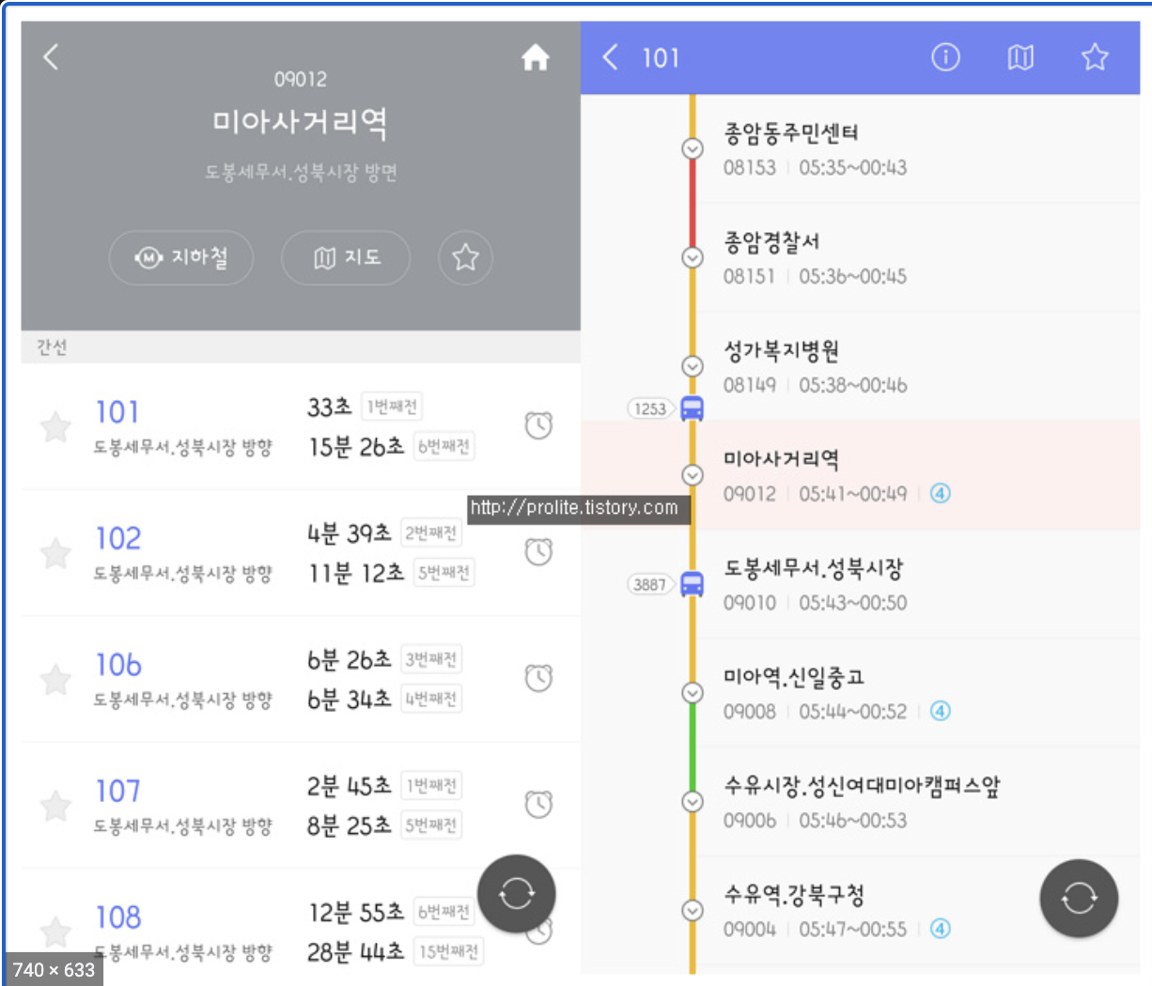
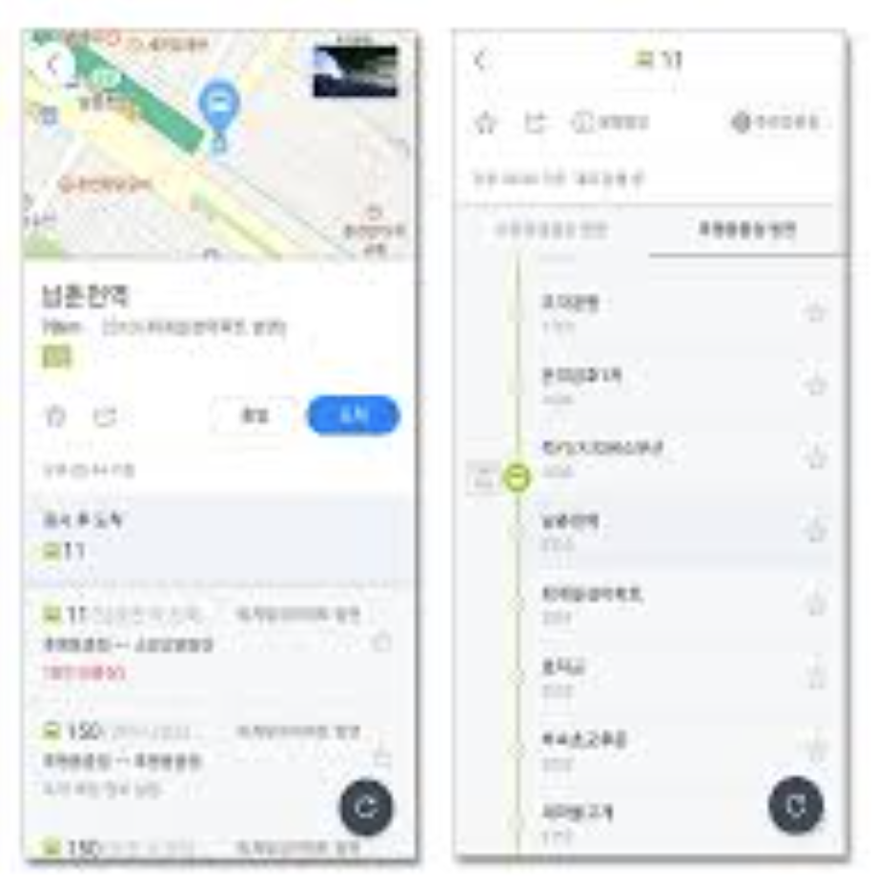
01.
수정된 프로젝트 주제
프로젝트 주제 : 엘리베이터 실시간 모니터링 시스템
카카오 버스
네이버 지도
Notes:
엘리베이터 위치:
Sparsed
메리트
꽉 차서 못 타는 경우
관련 정보 제공 ( 현재 위치/ 방향/ 중간수/ 엘리베이터 내부 [현재 무게 / 수용 가능 무게])
반대 방향으로 가는 경우 정보
선택은 너가 해라

Slide 6
02
프로젝트 설명

Slide 7
수정된 프로젝트 주제
02.
2호기
프로젝트 주제 : 엘리베이터 실시간 모니터링 시스템
현재 내부인원 : 30%
현재 위치 : 5층
방향 : 아래
중간 호출 수: 3회
목표 : 원격으로 엘리베이터 실시간 상태를 모니터링 및 특정 엘리베이터 호출 기능을 제공하여 사용자의 엘리베이터 대기시간을 최소화
문제점:
원격 호출에 대한 신빙성
확립되지 않은 인프라
분산되지 않은 엘리베이터 환경
해결 방안 :
호출에 대한 응답 여부 판단 (비콘) 후 제재
오프라인을 통한 호출 제공
제공 정보:
엘리베이터 호수기 별 정보 제공
현재 위치
방향
중간 호출 수
엘리베이터 내부 무게(%)
특정 엘리베이터 호출
1호기
현재 내부인원 : 60%
현재 위치 : 3층
방향 : 아래
중간 호출 수: 1회
현재 유저의 위치: 1층
유저 옵션:
1호기 호출/ 2호기 호출

Slide 8
03
새로운 프로젝트 주제

Slide 9




03.
통신 API
메인 포스기
매장 내 테이블

Slide 10
04
프로젝트 설명

Slide 11
03.
모든 통신 간 암호화, 복호화 실시
결제 요청
통신 API
결제 요청
결제 요청
결제 API
결과 응답
결과 응답
결과 응답
매장 내 테이블
메인 포스기

Slide 12
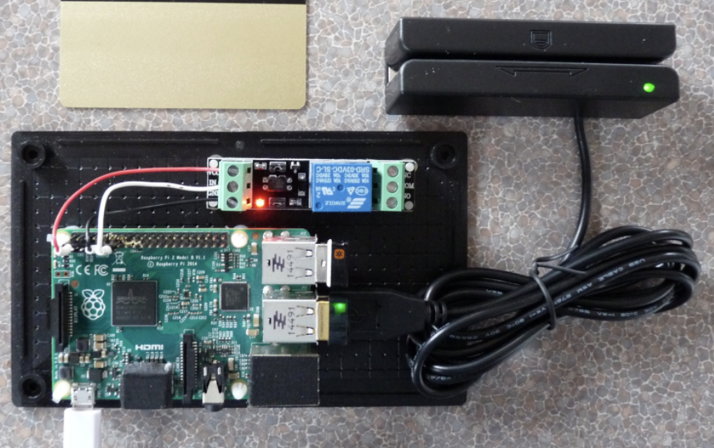
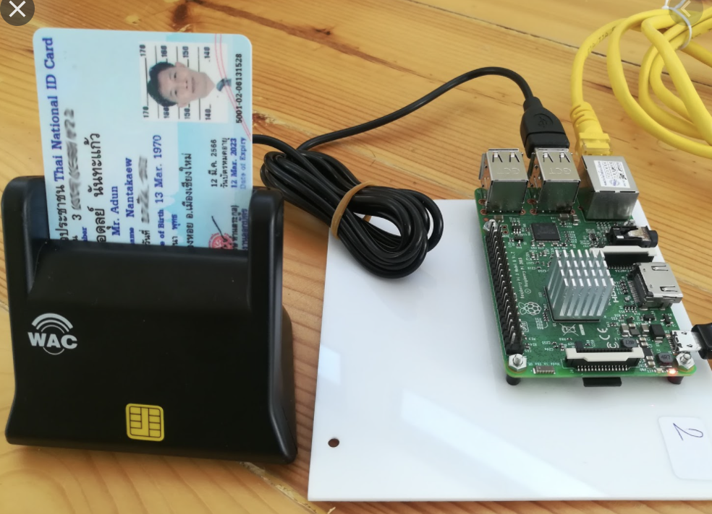
03.
새로운 프로젝트 주제
분산화 결제 시스템 Work Flow
Raspberry Pi + Magnetic(IC) Card Reader

